Slide 1
Výchova ke zdraví
Projekty podporující zdraví
Výchova ke zdraví je obor, který využívá poznatků z vědních oborů – lékařských, sociálních, psychologických a pedagogických
je součástí péče o zdraví

Slide 2
ZDRAVÉ ZUBY – výukový program péče o chrup pro 1. stupeň ZŠ (2004)
Cíle programu:
1. zlepšit zubní zdraví u dětí a mládeže a tak vytvořit předpoklady k zajištění zdravých zubů i u dospělé populace v budoucích letech
2. zvyšovat informovanost pedagogických pracovníků v oblasti zubního zdraví, a tím pomáhat školám plnit standard základního vzdělávání v oblasti zdravého životního stylu
3. působit na zlepšení zubního zdraví nejen dětí, ale jejich prostřednictvím i na zlepšení zubního zdraví rodičů
4. doplnit a rozšířit nabídku projektů podpory zdraví, které se mohou realizovat na základních školách

Slide 3
Další projekty
Zoubky jako perličky – studenti zubního lékařství
Zdravý zoubek 2014 SZÚ-(1.-2. třída) loutkové představení
Zubař je náš kamarád(4-10 let) 2018 SZÚ Praha
Projekty dotované firmami vyrábějící produkty ústní hygieny Colgate – Měsíc zdravých zubů
Elmex

Slide 4


Další projekty
ZUBNÍ PRŮKAZ DÍTĚTE
VE ZDRAVÉM ČR ZDRAVÝ ZUB
Veselé zoubky 2023 (DM)

Slide 5
PODPORA ZDRAVÍ:
AKTIVITA PRO ZDRAVÍ- ZAHRNUJE JAK PREVENCI (zaměřena proti obecným příčinám nemocí)- PRIMÁRNÍ, SEKUNDÁRNÍ, TERCIÁRNÍ
VÝCHOVA KE ZDRAVÍ
KOMUNITNÍ AKTIVITY ( ZDRAVÁ ŠKOLA , ZDRAVÉ MĚSTO…)
TVORBA CELKOVĚ PŘÍZNIVÉHO PROSTŘEDÍ

Slide 6
Výchova ke zdraví zahrnuje činnosti:
Poskytnout dostatek informací
Zlepšit znalosti
Motivovat
Ovlivnit postoje – aktivní zájem o své zdraví
Změnit chování – posílení CELKOVÉ ÚROVNĚ ZDRAVÍ ( HEALTH PROMOTION)

Slide 7
Sdělovaná informace musí navrhovat řešení a musí zbavovat strachu a obav z nebezpečí
Veškeré informace by měly zdůrazňovat přínosy než zápory – pozitivní motivace

Slide 8
Motivace
Movere – hýbati, pohybovati
Motivace- souhrn hybných momentů v činnostech, prožívání, chování
Výsledkem motivace je pohyb
Motivace představuje vnitřní energetizující síly, které stojí za každým jednáním, dává podnět k nastartování lidské činnosti, určuje směr, intenzitu motivované činnosti a je zodpovědná za délku jejího trvání
Zdroje motivace - vnitřní potřeby (motivy)
- vnější pobídky (úkoly)

Slide 9
Motivace k redukci hmotnosti
Ví, co má dělat, chybí osobní nasazení a vůle
Vnější požadavek - mělo by se - z okolí nebo vnější tlak společenskými normami
Vnitřní požadavky
strach o zdraví- bolesti kloubů- nepohodlí, nespokojenost s vlastním tělem - musím- aktuální stav – není stálé vědomé rozhodnutí
Částečné rozhodnutí – chtěl bych, ale nemůžu, protože…
nevyhraněný
Já chci zhubnout, protože cítím, že je to pro mne dobré a správné - jen málo pacientů/klientů s vlastním rozhodnutím

Slide 10
Fáze změny a úkoly terapeuta „transteoretický model změn“
Prekontemplace - vyvolejte u klienta pochybnosti, posilte vnímání nebezpečí a potíží, které stávající chování přináší
Kontemplace - nakloňte rovnováhu žádoucím směre, připomeňte důvody pro změnu a nebezpečí, pokud změna nenastane-pomoci klientovi zvážit pro a proti změny – klient přemýšlí o změně
Rozhodnutí - pomozte klientovi, aby se rozhodl pro nejlepší variantu akce směřující ke změně
Akce - pomoc stanovit jasné reálné cíle a odměny za jejich splnění. Oceňovat klientovo snažení.
Udržování – pomoci klientovi najít a použít metody, které zabrání relapsu - opakovaně ujišťovat klienta, že občasné „porušení“ nového režimu je normální, aby nedošlo k odrazení a rezignaci.
Relaps – pomozte klientovi, aby obnovil proces uvažování, rozhodnutí - většina klientů musí stádii změny projít několikrát, než se změny zvnitřní.

Slide 11
Motivace principem slasti je výrazně účinnější než motivace využívající strach
Hédonistická teorie motivace zdůrazňuje skutečnost, že člověk se v životě snaží dělat to, co je mu příjemné, vyvolávat pozitivní emoce a vyhýbat se tomu, co je pro něj nepříjemné, snaží se nevyvolávat negativní emoce
Motivační rozhovory-rozpor-klíčový princip motivačních rozhovorů- uvědomit si následky
Rozpor mezi stávajícím chováním a důležitými životními cíli motivuje ke změně
Způsob chování v rozporu s osobními cíli – zdraví, úspěch, rodinné štěstí…argumenty pro změnu by měl uvádět sám klient
Klíčový princip motivačních rozhovorů

Slide 12
Motiv strachu- motivace principu slasti je výrazně účinnější než motivace využívající strach
Výzvy , které používají zastrašení, nespočívají v nahnání strachu veřejnosti
Ukázat lidem i drastickým způsobem, jaké nechtěné důsledky může mít zanedbání určitého chování- motivace k odpovídajícímu chování
Intenzita strachu
Kontrolovatelnost nebezpečí nebo možnost se mu vyhnout
Pokud chybí informace , jak nebezpečí odvrátit , je apel založený na strachu neúčinný

Slide 13
Motiv strachu
1988- Aids zabíjí. Používej kondom.(kampaně Závan smrti -smrtelný důsledek nezodpovědné chování X společenský problém)USA
1993-Radost ze sexu s kondomem.( KONTROLOVATELNOST, nezbytné změny chování dosáhnout pozitivními poselstvími)
POZITIVNÍ OBRAZY ZODPOVĚDNÝCH PARTNERŮ ( NĚMECKO), pochopení a akceptace nemocných
Rozkoš bez lítosti – s kondomem
Kondomy chrání – nebo snad jezdíte autem bez brzd?
Prezervativy chrání – nebo snad skočíte z letadla bez padáku?

Slide 14

Postoj
Postoj je predispozicí k určitému jednání a chování a zpětně ovlivňuje tvorbu dalších vztahů
Samotné rozpoznání a porozumění hodnot nevede k jednání – musíme se k některé z nich přiklonit- výsledkem je odpovědné rozhodnutí- pohotovost k volnímu aktu- rozhodnutí – volba – zaujetí postoje- odhodlání věnovat svou energii – připravenost- pohotovost k činu (nově získaný postoj ) své rozhodnutí – uvést do praktického života

Slide 15
Zdraví patří k nejvýznamnějším hodnotám života každého člověka
Vím ( co) = INFORMACE, ZNALOST – co je zdraví prospěšné a co mu škodí
Chci ( proč) = POSTOJ, MOTIVACE – zdraví šetřit a upevňovat a eliminovat škodlivé faktory
Umím (jak) = DOVEDNOST + návyky
Mám vytvořené PODMÍNKY k realizaci zdravého způsobu života
Determinanty zdraví vnitřní ( genetické faktory 20 %)
Zevní životní styl (50 %) kvalita životní a pracovního prostředí (20 %)
zdravotnické služby (kvalita a úroveň zdravotní péče 10 %)

Slide 16
Hlavní zásady výchovy ke zdraví k dosažení efektivity musí být:
Soustavná, systematická, komplexní a důkladně promyšlená
Cílená vzhledem k věku, vzdělání a konkrétním problémům jedince v oblasti zdravotní, psychické, sociální a společenské
Aktualizovaná nejnovějšími poznatky z oblasti vědy a výzkumu
Respektující životní prostředí jedince
Založená na osobní zainteresovanosti každého jedince- tzn. pochopení osobní zodpovědnosti za vlastní zdraví

Slide 17
VÝCHOVA KE ZDRAVÍ JE CÍLENA:
Na jednotlivce – zdravé, nemocné nebo ohrožené na zdraví
Na skupiny obyvatelstva – s ohledem na věkové skupiny (děti, mládež senioři)- skupiny pacientů s určitou diagnózou – speciální problematiku žen- lidi pracující či žijící v určitém rizikovém prostředí
Na komunitu – problematika jednotlivých typů škol- pracovníci v oblasti stravovacích služeb
Na celou populaci – využití celostátních , regionálních a místních veřejných sdělovacích prostředků (Šance pro 3 milióny)

Slide 18
Psychické zvláštnosti dětského věku-rysy
Egocetrismus- dítě jedná tak, jako by bylo středem všeho dění – uspokojování vlastních potřeb
Citová labilita – střídání nálad
Sugestibilita – snadná ovlivnitelnost a nekritické přejímání cizích názorů
Konkretismus- vazba na konkrétní vnímané jevy a situace ( abstraktní myšlení se uplatňuje později)
Prezentismus- dítě žije pouze přítomností, nechápe pojmy minulost, budoucnost
Eidetismus- chybění ostrých hranic mezi reálným světem a fantazii- svět pohádek, personifikace hraček
nízká úroveň pocitu osobní imunity
stimulační výchova převažuje nad inhibiční

Slide 19
Psychické zvláštnosti puberty
Citová lability, pocit nepochopení, křivdy, vzdor, nepochopení,
Negativismus, hyperkritičnost, konflikty
Touha po osamostatnění, nezávislosti
Přeceňování schopnosti, podceňování rizik
Vysoká úroveň pocitu osobní imunity
Podléhání vlivu vrstevníků
Masochistické sklony, zájem o sex
Nemoc se jeví jako něco příliš neskutečného, nepřipouští si jakékoliv starosti

Slide 20
Děti jako cílová skupina
Z hlediska efektu výchovy ke zdraví a intervenčních programů jsou nejvhodnější částí populace - dlouhodobá návratnost
Dětí jako cílová skupina intervencí – prostředníky k vrstevníkům,
k rodičům, k učitelům a k jiným dospělým, jsou prostředníky mezi
školou a komunitou

Slide 21
Metody
Upoutání pozornosti k danému problému
Sdělení základních informací
Sdělení obsažnějších informací
Motivace ke změně chování
Prostředky oslovení- motivační jednorázové akce – Den zdraví, Den nekouření
kampaně – Přestaň a vyhraj

Slide 22
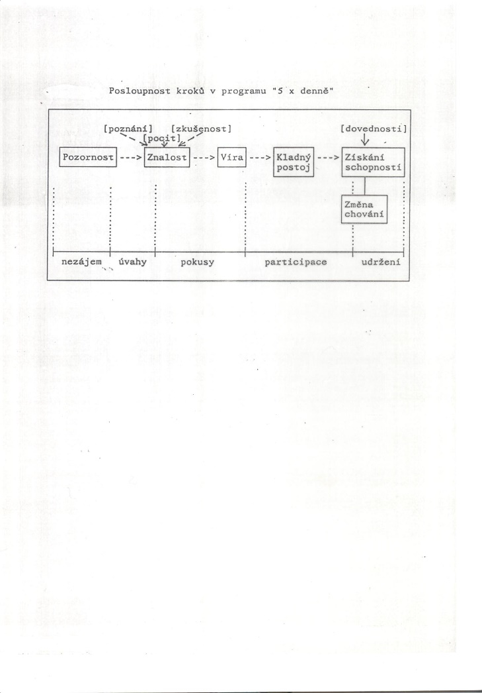

Slide 23
Sociální marketing
Efektivní metoda prosazování v prosazování iniciativ v oblasti péče o zdraví
Vznik ve 30. letech 20. století, v 70. letech v USA se rozvinul z marketingu výrobků a služeb
Cíleně působí na vybrané skupiny obyvatel se záměrem propagovat, ovlivňovat a měnit postoje občanů k sociálním hodnotám- správnému chování ke svému zdraví ( velkoplošná reklama, plakáty, televizní spoty, letáky, brožury, upomínkové předměty…)

Slide 24
Peer výchova- významnou roli hraje nejen věk, ale blízké či podobné sociální zázemí či zaměstnání
Posílit účast a omezit nerovnocenné postavení učitel/žák se snaží tzv. peer vrstevnické programy
jsou zaměřeny především na mladé lidi, jejichž chování je značně ovlivňováno vrstevníky
Snížení věkových rozdílů mezi aktéry dochází ke zlepšení přenosu informací, jsou vstřícněji vnímány, snadněji akceptovány
Přenos dovedností a postojů získaných v programu je pro vyškolené peery do běžného života poměrně snadný, cílová populace se dostává do podobných situací a může se porovnat s nabízenými modely jednání
Snižuje se distance „učitele“
Jedinci cílové skupiny jsou citlivější a lépe reagují
Etnické minority- člen téže skupiny „snadněji“ předá zdravější styl života

Slide 25
Účinné metody respektují specifické zájmy a priority dané věkové skupiny a její sociální skladby. Základní metodou implikace znalostí a dovedností je příběh.
Mladší děti osloví příběh o jejich oblíbených hrdinech nebo vlastní figurka vzniklá pro účel projektu. Děti mají obrovskou schopnost prožitku a ztotožní se s oblíbenými hrdiny. Je schopno akceptovat problém , jestliže se s ním ztotožní.
Starší děti pak akceptují příběhy o svých vrstevnících.

Slide 26
Hrou proti AIDS
Cesty přenosu HIV
Láska , sexualita a ochrana před HIV
Zábrana nechtěného těhotenství , STD a HIV
Sexualita řečí těla
Život s HIV/AISD

Slide 27
Informace je třeba aktivně zpracovat a tím ji zařadit do modelu vlastních hodnot a životních postojů
Tradiční výpověď je kresba, eseje, tradiční tiskoviny, audiovizuální pořady počítačové hry
face to face
informace z prostředí dítěte (televize, časopisy, internet..) – pomáhat dětem třídit, zařazovat , orientovat se nich, korigovat
Na základě informací vybavit děti schopnostmi využít vědomostí k vlastnímu rozhodnutí

Slide 28
PROJEKTY PODPORY ZDRAVÍ
Národní program zdraví ČR byl schválen v roce 1991 jako česká varianta evropské strategie „Zdraví pro všechny do roku 2000“
ZDRAVÍ PRO VŠECHNY V 21. STOLETÍ (ZDRAVÍ 21)
Jeho hlavními cíli je ochrana a rozvoj zdraví lidí po jejich celý život a snížení výskytu nemocí i úrazů a omezení strádání, které lidem přinášejí.
Vláda ČR si je vědoma, že zdraví obyvatelstva patří mezi nejvýznamnější priority její činnosti a činnosti všech resortů.
Význam dlouhodobého programu zlepšování zdravotního stavu obyvatelstva České republiky - Zdraví pro všechny v 21. století je v tom, že představuje racionální, dobře strukturovaný model komplexní péče společnosti o zdraví a jeho rozvoj, vypracovaný týmy předních světových odborníků z medicínských oborů a odborníků pro zdravotní politiku a ekonomiku.

Slide 29
Pro členské státy Světové zdravotnické organizace je
ZDRAVÍ 21 podnětem a návodem k vlastnímu řešení otázek péče o zdraví, k vlastním cestám, jak dosáhnout 21 cílů společného evropského programu k povznesení zdravotního stavu národů a regionu. Protože cíle vesměs nejsou stanoveny v absolutních ukazatelích, ale koncipovány jako zlepšení současných národních úrovní, jsou stejně náročné pro státy s různou výchozí úrovní zdraví obyvatelstva.

Slide 30
Zdraví 2020 – Národní strategie ochrany a podpory zdraví a prevence nemocí
Zdraví 2020 – Národní strategie ochrany a podpory zdraví a prevence nemocí (dále jen „Národní strategie“) je rámcovým souhrnem opatření pro rozvoj veřejného zdraví v ČR. Je rovněž nástrojem pro implementaci programu WHO Zdraví 2020, který byl schválen 62. zasedáním Regionálního výboru Světové zdravotnické organizace pro Evropu v září 2012.

Slide 31
Účelem Národní strategie je především stabilizace systému prevence nemocí a ochrany a podpory zdraví a nastartování účinných a dlouhodobě udržitelných mechanismů ke zlepšení zdravotního stavu populace.
Rozpracovává vizi systému veřejného zdraví jako dynamické sítě zainteresovaných subjektů na všech úrovních společnosti a je tedy určena nejen institucím veřejné správy, ale také všem ostatním složkám – jedincům, komunitám, neziskovému a soukromému sektoru, vzdělávacím, vědeckým a dalším institucím.

Slide 32
Národní strategie vychází především z „Hodnotící zprávy plnění cílů Dlouhodobého programu zlepšování zdravotního stavu obyvatelstva ČR v letech 2003 – 2012“ a rovněž z „Koncepce hygienické služby a primární prevence v ochraně veřejného zdraví“, která byla přijata Ministerstvem zdravotnictví ČR v roce 2013. Realizaci Národní strategie podpořila i vláda České republiky svým usnesením č. 23 ze dne 8. ledna 2014.
Jako rámcový souhrn opatření bude Národní strategie dále rozpracována do jednotlivých implementačních dokumentů dle stanovených témat ochrany a podpory veřejného zdraví a prevence nemocí, zdravotního stavu obyvatelstva ČR a dalších témat veřejného zdravotnictví a organizace zdravotní péče.

Slide 33
Hlavní důraz bude dále kladen na prevenci rizikového chování, zainteresovanost občana na péči o vlastní zdraví, zvládání infekčních onemocnění a provakcinační strategii, podporu a ochranu duševního zdraví, zlepšení dostupnosti zdravotní péče včetně péče následné a dlouhodobé a další témata k posílení primární a sekundární prevence a kvality a efektivity poskytované péče.

Slide 34
Zdraví 2030
…….primární prevence nemocí je oblastí, kterou je v ČR nutné zásadně posílit, a to zejména s ohledem na řadu rizikových ukazatelů zdravotního stavu obyvatel, jako je obezita, nezdravý životní styl, užívání tabáku, alkoholu apod. Je přitom nutné vytvořit dlouhodobější plán investic do této oblasti, neboť jejich návratnost nemusí být krátkodobá.
Zajistit zdravý život a zvyšovat jeho kvalitu pro všechny v jakémkoli věku
zvyšování zdravotní gramotnosti, preventivní centra

Slide 35
REALIZAČNÍ FORMOU Národního programu zdraví jsou tzv. Projekty podpory zdraví (MZČR)
Projekty podpory zdraví jsou intervenčními projekty a jejich cílem je po příznivě ovlivňovat životní podmínky a výchovu ke zdravému způsobu života v rodinách, školách, podnicích, obcích a jiných společenství nebo případně na regionální či celostátní úrovni

Slide 36
Příprava projektů podpory zdraví vždy zahrnuje:
1. Hodnocení současného zdravotního stavu cílové populace.
2. Stanovení žádoucího zdravotního stavu cílové populace.
3. Upřesnění aktivit programu, které ovlivní nezbytné změny k dosažení žádoucího stavu cílové populace (postup intervence, využívané metody, metody hodnocení efektu)

Slide 37
Projekt podpory zdraví se může soustředit na:
Dosažení změn u jednotlivce nebo přesně definované populační skupiny (znalosti, postoje, dovednosti, chování, zdravotní stav)
Dosažení změn v organizaci ( náklady, dostupnost, kvalita služeb)
Dosažení změn v sociálních, právních a ekonomických charakteristikách prostředí, v němž lidé žijí a pracují

Slide 38
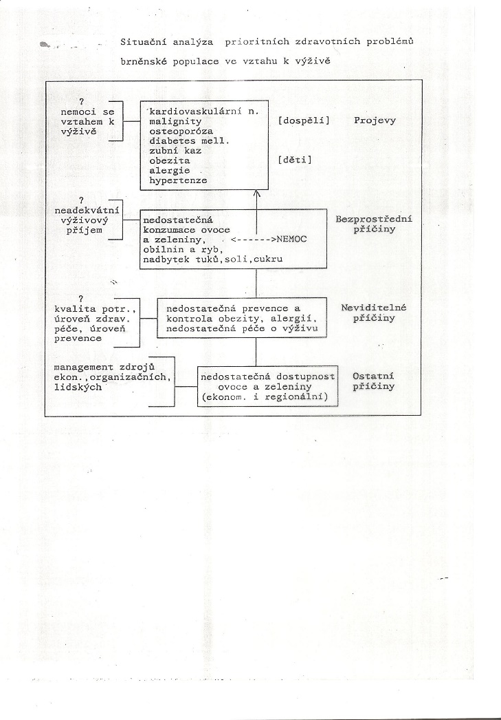

Slide 39
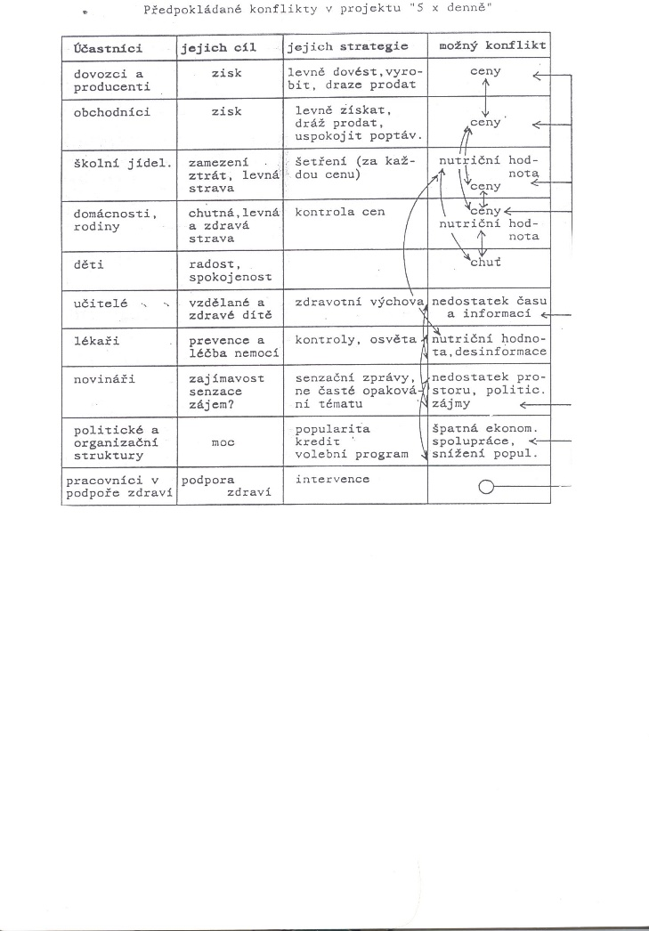

Slide 40
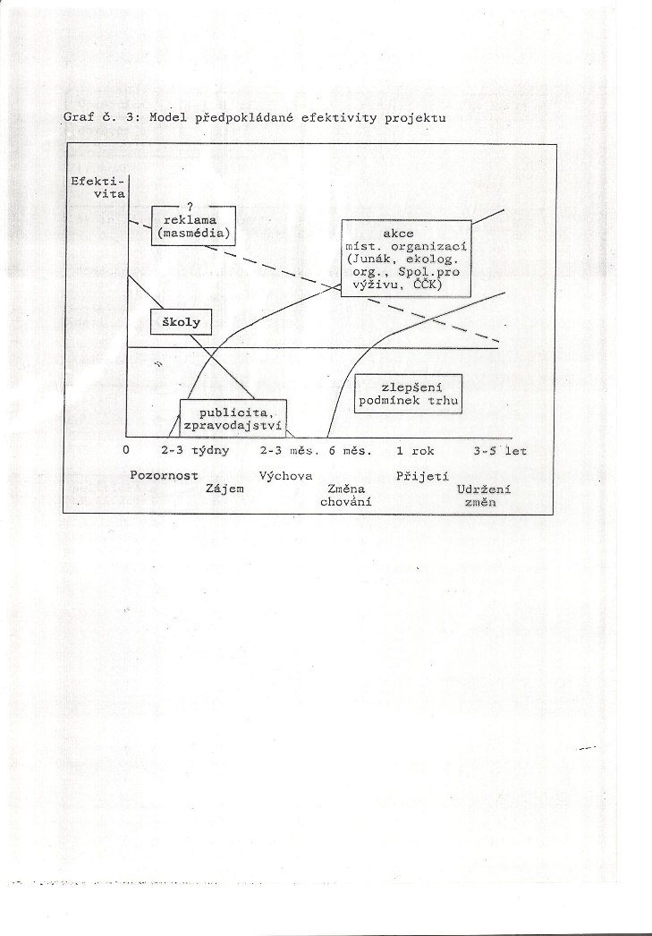

Slide 41
Tématické okruhy PPZ 1993-2000
Prevence rizikových faktorů:
Ozdravění výživy
Podpora kojení
Omezování kuřáctví
Omezování a zvládání nadměrného stresu
Zlepšení reprodukčního zdraví
Omezování spotřeby alkoholu
Optimalizace pohybové aktivity
Prevence škodlivého užívání drog

Slide 42
Prevence nemocí
Projekty zaměřené na prevenci kardiovaskulárních nemocí
Projekty zaměřené na prevenci HIV/AIDS
Projekty zaměřené na prevenci nádorových onemocnění
Projekty zaměřené na prevenci metabolických onemocnění
Projekty zaměřené na prevenci infekčních onemocnění
Projekty zaměřené na prevenci ostatních (alergické, dýchací, pohybové atd.) onemocnění

Slide 43
Komunitní projekty
Životní a pracovní prostředí
Zdravé město
Zdravá škola – škola podporující zdraví
Zdravý podnik

Slide 44
ZÁSADY PROGRAMU ZDRAVÍ VE ŠKOLE
1. POHODA PROSTŘEDÍ
POHODA VĚCNÉHO PROSTŘEDÍ
POHODA SOCIÁLNÍHO PROSTŘEDÍ
POHODA ORGANIZAČNÍHO PROSTŘEDÍ
2. ZDRAVÉ UČENÍ
SMYSLUPLNOST
MOŽNOST VÝBĚRU, PŘIMĚŘENOST
SPOLUÚČAST A SPOLUPRÁCE

Slide 45
2. ZDRAVÉ UČENÍ
SMYSLUPLNOST
MOŽNOST VÝBĚRU, PŘIMĚŘENOST
SPOLUÚČAST A SPOLUPRÁCE
MOTIVUJÍCÍ HODNOCENÍ
3. OVĚŘENÉ PARTNERSTVÍ
ŠKOLA-MODELDEMOKRATICKÉ SPOLEČNOSTI
ŠKOLA-KULTURNÍ A VZDĚLÁVACÍ STŘEDISKO OBCE

Slide 46
Komplexní projekty
Komplexní programy – ediční část
Komplexní programy řešící více tematických okruhů

Slide 47
Všeobecné podmínky pro poskytnutí dotace
PPZ -2019
Dotaci lze žadateli poskytnout pouze na realizaci projektů, které jsou založeny na všeobecně uznávaných odborných postupech a vědeckých poznatcích, u kterých je založen důvodný předpoklad jejich pozitivního vlivu na cílovou skupinu projektu a které:
jsou konkrétní, jasně formulované a cíleně zaměřené,
mají navrženy minimálně 3 specifické indikátory pro vyhodnocení efektu dle Čl. 14 Výzvy projektu splňující následující podmínky:
jsou objektivní, realistické, měřitelné,
zachycující změnu sledovaného parametru vůči výchozímu stavu,

Slide 48
mají edukační a intervenční charakter se zaměřením na primární prevenci nemocí
a zdravotních rizik se současným zaměřením na podporu a posilování zdraví
Dotační program NPZ – PPZ je přednostně určen k podpoře projektů realizovaných na celorepublikové, mezikrajské či krajské úrovni.
Výzkumně zaměřené projekty nejsou předmětem dotační podpory

Slide 49
Tematické moduly
1.Ozdravění výživy a optimalizace pohybové aktivity, zejména prevence nadváhy a obezity
Charakteristika požadavků na věcný obsah projektu
Cílem projektu je dosažení příznivé změny stravovacích návyků u dospělých i dětí, dosažení změn ve výživové spotřebě a výživovém stavu. Vhodným prvkem je propojení zásad správné výživy s podporou pohybových aktivit a tím zajištění rovnováhy mezi energetickým příjmem a výdejem jako jednoho z předpokladů prevence vzniku nadváhy a obezity a dalších chronických neinfekčních onemocnění.

Slide 50
Projekty je třeba směřovat na propagaci hlavních zásad správné výživy, na pestrost a vyváženost stravy, optimalizaci energetického příjmu, pitný režim a na změny stravovacích návyků (tj. např. na snížení spotřeby nasycených tuků a cukrů, a tím i snížení energetické hodnoty stravy, snížení spotřeby soli, na zvýšení spotřeby ovoce a zeleniny, luštěnin, celozrnných výrobků, ryb a mořských produktů, mléka a mléčných produktů se sníženým obsahem tuku atd.). Projekty mohou být zaměřeny také na pozitivní změny ve společném stravování. Součástí intervence by měla být nutriční výchova a důraz na zvyšování či optimalizaci pohybové aktivity u široké veřejnosti nebo u definovaných cílových skupin, a to u předškolních a školních dětí, dospívající mládeže, těhotných a kojících žen a seniorů.
Součástí podpory správné výživy je i podpora zubního zdraví a prevence zubního kazu.

Slide 51
Primární prevence infekčních onemocnění
Projekt je zaměřen na zvýšení informovanosti laické i odborné veřejnosti v primární prevenci infekčních nemocí a akcentuje důležitost a význam očkování. Dále se zaměřuje především na nejdůležitější a nejčastěji se vyskytující infekce, na onemocnění, proti kterým existuje očkování, a to jak povinné, tak i dobrovolné. Projekty mohou být orientovány na různé skupiny obyvatelstva, avšak musí být koncipovány s ohledem na specifika dané cílové skupiny včetně behaviorálních a hygienických opatření, jak infekčním onemocněním předcházet v návaznosti na způsob jejich přenosu.

Slide 52
Prevence užívání tabáku a alkoholu
(dotační program „Protidrogová politika MZ- jiný zdroj)
Projekt je zaměřen prostřednictvím intervenčních aktivit na zvýšení informovanosti veřejnosti o zdravotních rizicích spojených s užíváním tabáku a závislostí na nikotinu a škodlivou konzumací alkoholických nápojů a na změnu postojů a chování ve prospěch zdravého způsobu života. Projekty mohou být orientovány na různé skupiny obyvatelstva, avšak koncipovány s ohledem na specifika dané cílové skupiny. Projekty mohou být zaměřeny i na další vzdělávání odborných pracovníků (zejména zdravotnických pracovníků, pedagogů, psychologů, sociálních pracovníků apod.) v prevenci a v pomoci při odvykání užívání tabáku či při problémech s rizikovou konzumací alkoholu. Mohou být předkládány projekty se zaměřením na podporu nekuřáckého prostředí (pracoviště, domácí prostředí atd.) a zvyšování povědomí o škodlivosti pasivního kouření.

Slide 53
Komplexní projekt
Cílem komplexních projektů je snížit výskyt různých rizikových faktorů v intervenovaných populačních skupinách ovlivňováním způsobu života cílových skupin populace ve vztahu ke zdraví a zlepšením podmínek prostředí, ve kterém lidé žijí či pracují. Prioritou těchto projektů je zvyšovat znalosti o možnostech primární prevence nemocí a motivace ke změně chování cílových skupin populace a rozvoj odpovídajících dovedností. Projekty musí využívat komplexní přístup k řešení výskytu rizikových faktorů chronických neinfekčních onemocnění, vč. intervence rizikových faktorů chování, jakými jsou zejména nesprávná výživa, nízká pohybová aktivita, nadváha a obezita, užívání tabáku, škodlivé užívání alkoholu, prevence úrazů a otrav či stres.

Slide 54
Komplexní projekty je vhodné propojit i s programy jako např. „Škola podporující zdraví“
a „Podnik podporující zdraví“, jejichž koordinátorem a garantem je Státní zdravotní ústav se sídlem v Praze, dále „Zdravá města, obce“, který koordinuje a reprezentuje mezinárodně certifikovaná asociace Národní síť Zdravých měst ČR nebo projektem WHO „Zdravá nemocnice“, jehož prostřednictvím lze realizovat principy podpory zdraví v nemocnicích.

Slide 55
Programy na LF MU
5 X DENNĚ – ZMĚNA STRAVOVACÍCH ZVYKLOSTÍ - SPECIFICKÝ CÍL ZVÝŠENÍ KONZUMACE OVOCE A ZELENINY 1. stupeň – děti mladšího školního věku
VÝŽIVOVÁ PYRAMIDA
CHABENESKRI PYRAMIDA
ELIXÍR M
DVOUSTUPŃOVÁ INTERVENCE ZAMĚŘENÁ NA VÝŽIVU TĚHOTNÝCH A KOJÍCÍCH ŽEN
Kouření a já

Slide 56
NEKUŘÁCKÉ ZDRAVOTNICTVÍ
ZDRAVÉ TĚHOTENTSVÍ - ZDRAVÉ DÍTĚ
PODPORA KOJENÍ
NORMÁLNÍ JE KOJIT A NEKOUŘIT
ZZZ-ZNEJ A ZLEPŠI SVÉ ZDRAVÍ
PRIMÁRNÍ PREVENCE METODOU INFORMUJÍCÍHO A MOTIVUJÍCÍCHO VYŠETŘENÍ
STRÁNYK PRO ZDRAVÍ
DDD-DROGY –DŮVOD -DOPAD

Slide 57


Intervenční projekt
Když čteš, možná neztloustneš, aneb naučme se rozumět označování potravin
Tento projekt vznikl za finanční podpory dotačního programu MZ „Národní program zdraví- projekty podpory zdraví“ pro rok 2018. Číslo projektu :10926

Slide 58

Když čteš, možná neztloustneš, aneb naučme se rozumět označování potravin
Cíle projektu:
pomoci studentům porozumět informacím na etiketách potravin
informovat studenty středních škol o označování potravin
zvýšit úroveň jejich znalostí
zvýšit porozumění informacím na obalech potravin
pomoci studentům vytvořit postoj k této problematice a zvýšit jejich motivaci pro praktické využití těchto údajů
Tento projekt vznikl za finanční podpory dotačního programu MZ „Národní program zdraví- projekty podpory zdraví“ pro rok 2018. Číslo projektu :10926

Slide 59
Když čteš, možná neztloustneš, aneb naučme se rozumět označování potravin
Stanoviště Legislativa a označování potravin
Stanoviště Výživové údaje
Stanoviště Obaly a matematika
Stanoviště Značky kvality a symboly
Stanoviště Nutriční a zdravotní tvrzení, alergeny
Tento projekt vznikl za finanční podpory dotačního programu MZ „Národní program zdraví- projekty podpory zdraví“ pro rok 2018. Číslo projektu :10926

Slide 60
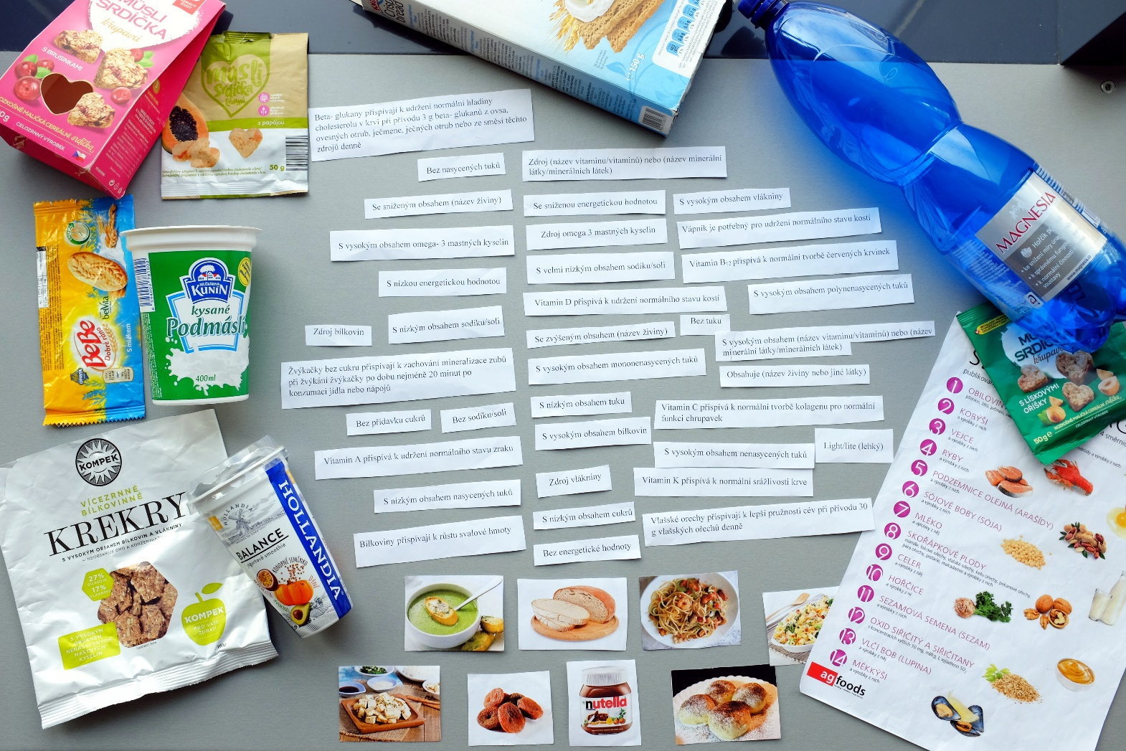
Stanoviště Nutriční a zdravotní tvrzení, alergeny

Slide 61
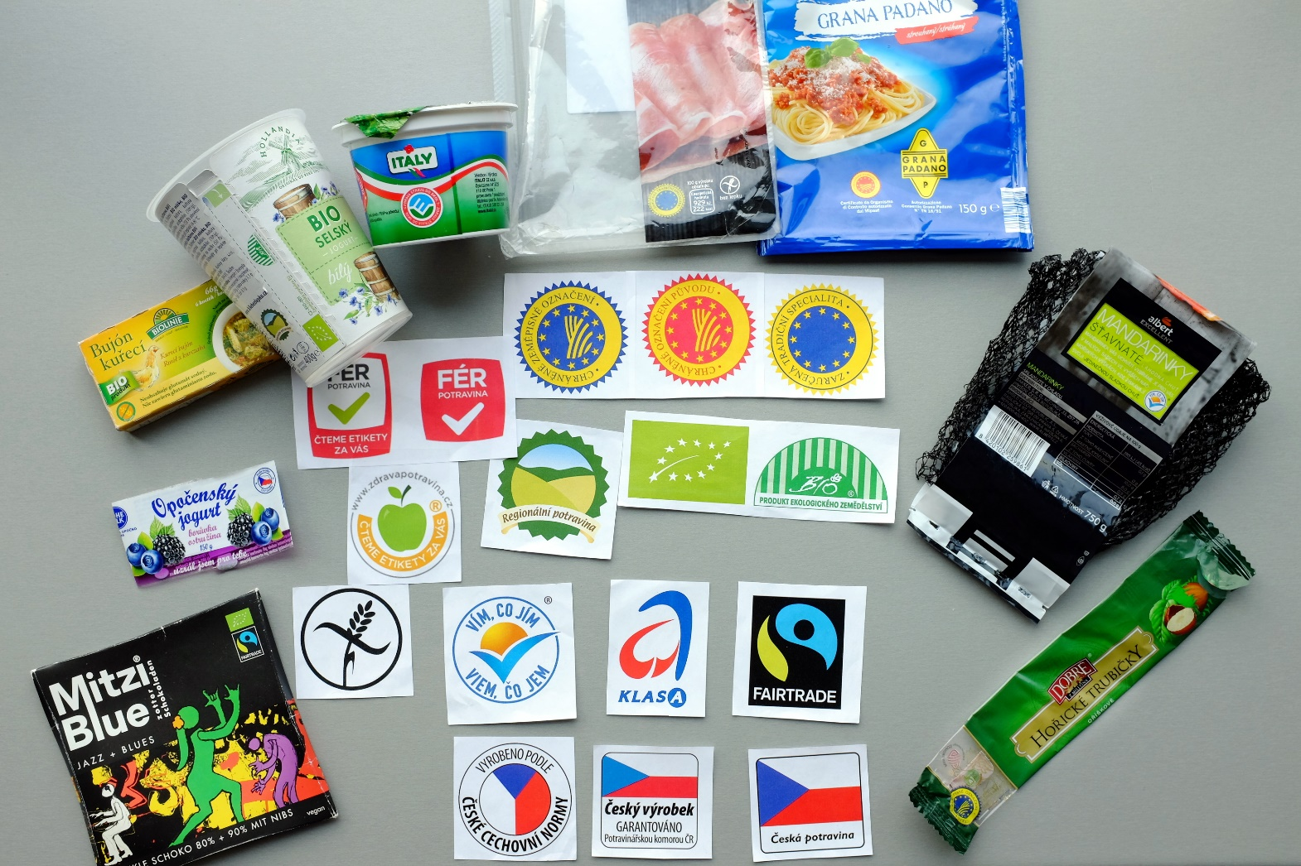
Stanoviště Značky kvality a symboly

Slide 62
Když čteš, možná neztloustneš, aneb naučme se rozumět označování potravin
Výsledky a naplnění cílů projektu:
V intervenované skupině se po intervenci statisticky významně zlepšily znalosti studentů u 5 otázek (z 8) týkajících se teoretických znalostí o označování potravin. Konkrétně u tvrzení o cukrech, označování alergenů, u dvou otázek zaměřených na data minimální trvanlivosti a použitelnosti a u otázky na výživová tvrzení.
V intervenované skupině se po intervenci statisticky významně zlepšily znalosti studentů u 2 otázek (ze 3) týkajících se orientace mezi značkami kvality potravina symbolů. Konkrétně u identifikace log regionálních potravin a biopotravin.
V intervenované skupině se po intervenci také statisticky významně zlepšily znalosti studentů u 1 z otázek (ze 4) týkajících se porozumění informacím na obalech potravin. Konkrétně u určení obsahu cukru v potravině.
Tento projekt vznikl za finanční podpory dotačního programu MZ „Národní program zdraví- projekty podpory zdraví“ pro rok 2018. Číslo projektu :10926

Slide 63
Když čteš, možná neztloustneš, aneb naučme se rozumět označování potravin
Výsledky a naplnění cílů projektu:
U otázek zaměřených na frekvenci čtení údajů na obalech potravin bylo zaznamenáno, že po intervenci si studenti statisticky významněji všímají výživových údajů a údajů o složení uvedených na obalech potravin.
Mezi studenty po intervenci byl také zaznamenán statisticky významný rozdíl v častější frekvenci využívání výživových údajů na obalech potravin.
Tento projekt vznikl za finanční podpory dotačního programu MZ „Národní program zdraví- projekty podpory zdraví“ pro rok 2018. Číslo projektu :10926

